Slide 1
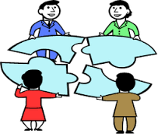
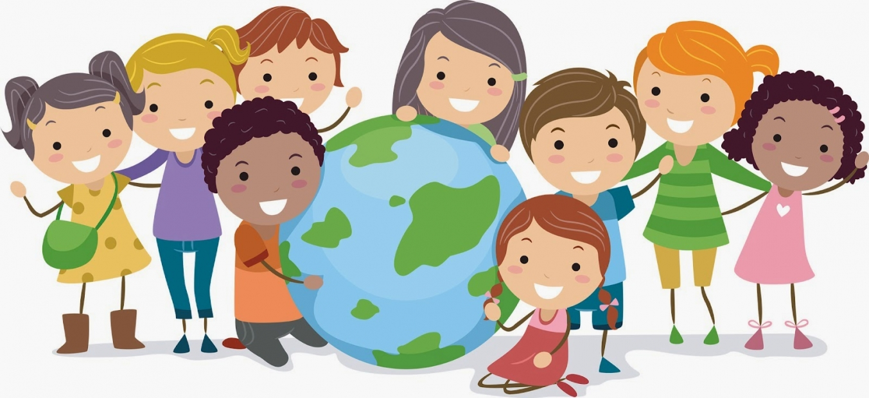
IDENTIFICACION DE LA SOCIEDAD Y EL ESTADO

Slide 2
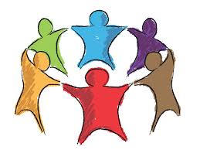
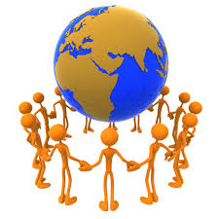
Las relaciones históricas entre la sociedad y el Estado han evolucionado según el sistema político, la naturaleza del régimen jurídico, los intereses de los grupos, el tiempo y las circunstancias colectivas presentes y futuras.

Slide 3
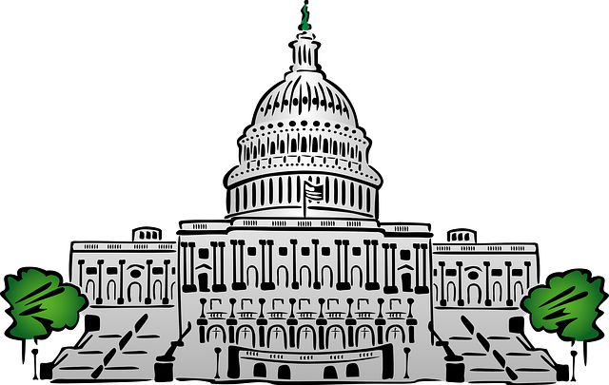
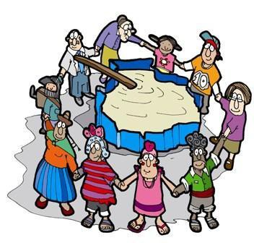
ESTADO
Organización social, económica, política soberana, conformada por un conjunto de instituciones, que tienen el poder de regular la vida comunitaria nacional.

Slide 4
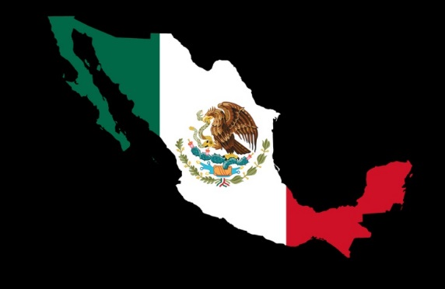
COMPONENTES DEL ESTADO:
POBLACION: es el grupo de personas que comparten un territorio, el cual existen dos puntos; NACIONAL y EXTRANGERA .
TERRITORIO: es el espacio geográfico en el que se ejerce el poder.
GOBIERNO: es la organización administrativa y política del estado. Existen gobiernos MONARQUICOS, TEOCRATICOS y REPUBLICANOS entre otros.

Slide 5
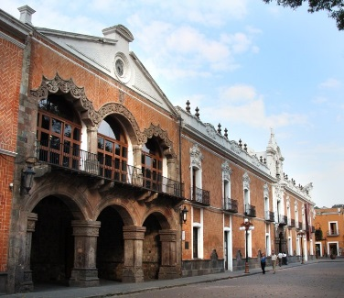
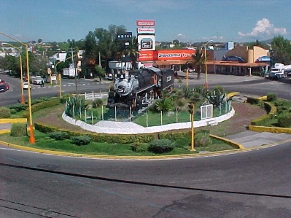
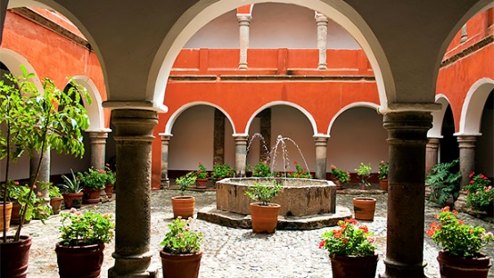
Instituciones del estado:
Instancias del estado que sirven para administrar , regular y organizar la convivencia social, atreves de la generación de las normas y leyes que los individuos ejecutamos, mediante derechos obligaciones.

